Slide 1
CHỦ ĐỀ E. ỨNG DỤNG TIN HỌC
BÀI 1. TÌM KIẾM VÀ THAY THẾ
TRONG SOẠN THẢO VĂN BẢN

Slide 2


Tình huống: Nam ngồi viết lá thư cho bạn Lan, viết xong lá thư Nam cảm thấy mình nên xưng là “cậu” thay vì “bạn” như trong lá thư. Cảm thấy chưa ưng ý, Nam đành ngồi viết lại một lá thư khác.
Do Nam viết thư bằng giấy, nên có lỗi sai dù lớn hay nhỏ thì Nam đều phải viết lại. Nhưng với việc soạn thảo thư từ, văn bản bằng máy tính thì hoàn toàn khác. Chúng ta có thể làm được rất nhiều thứ mà không cần viết lại, trong đó có cả việc tìm kiếm và thay thế thông tin.

Slide 3
NỘI DUNG BÀI HỌC
1. Công cụ tìm kiếm và thay thế
2. Tìm hiểu cách sử dụng công cụ tìm kiếm
2. Tìm hiểu cách sử dụng công cụ thay thế

Slide 4
1. Công cụ tìm kiếm và thay thế
Hoạt động nhóm
Lợi ích của công cụ tìm kiếm, thay thế:
+ Ở mục 1, phần mềm soạn thảo văn bản cung cấp cho người dùng hai loại công cụ, đó là công cụ nào?
+ Công cụ đó có ích như thế nào đối với người soạn thảo văn bản?
+ Để sử dụng hai công cụ đó cần phải thực hiện lệnh nào?
1. Công cụ Tìm kiếm giúp nhanh chóng định vị được một cụm từ cho trước ở những vị trí nào trong văn bản.
Tìm kiếm
Phần mềm soạn thảo văn bản cung cấp hai công cụ
2. Công cụ Thay thế giúp nhanh chóng và chỉnh sửa một cụm từ bất kì trong văn bản, đặc biệt là khi cụm từ đó xuất hiện nhiều lần trong văn bản dài.
Thay thế

Slide 5
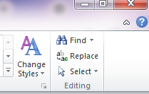
1. Công cụ tìm kiếm và thay thế
Lệnh thực hiện: Ở dải lệnh Home, nhóm Editing, sử dụng hai lệnh Find và Replace
Lệnh tìm kiếm
Lệnh thay thế

Slide 6
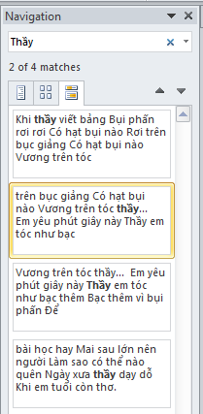
2. Tìm hiểu cách sử dụng công cụ tìm kiếm
Bước 1: Nháy chuột vào lệnh Find trong dải lệnh Home.
Bước 2: Trong ô Search Document của vùng Navigation nhập cụm từ cần tìm kiếm.
Bước 3: Xem kết quả tìm thấy trong vùng Navigation. Số kết quả tìm thấy và danh sách các cụm từ tìm thấy. Nhấn chọn một cụm từ trong danh sách này để định vị con trỏ đến cụm từ có trong văn bản.
* Muốn kết thúc thao tác tìm kiếm nhấn vào nút

Slide 7
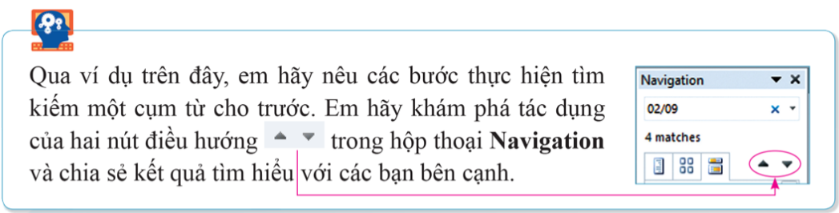

2. Tìm hiểu cách sử dụng công cụ tìm kiếm
Hai nút điều hướng trong hộp thoại Navigation để định vị
con trỏ đến cụm từ tìm được trước đó và sau đó.
Định vị trước đó
Định vị sau đó

Slide 8

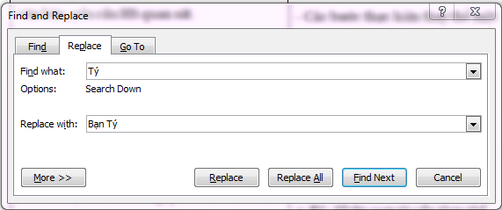
3. Tìm hiểu cách sử dụng công cụ thay thế
Nháy chuột vào lệnh Replace . Hộp thoại Find and Replace sẽ xuất hiện.
Công cụ thay thế giúp tìm kiếm cụm từ và giúp thay thế nó bằng một cụm từ khác.
Nhập cụm từ cần tìm vào ô Find what
Nhập cụm từ cần thay thế vào ô Replace with
Các bước thực hiện:
Thay thế cụm từ vừa tìm được
Thay thế tất cả các cụm từ vừa tìm được
Bỏ qua cụm từ vừa tìm được, tìm cụm từ tiếp theo

Slide 9
LUYỆN TẬP
Câu 1. Em hãy sắp xếp lại các bước sau đây theo thứ tự đúng để thực hiện thao
tác thay thế một từ hoặc cụm từ trong phần mềm soạn thảo văn bản.
a. Gõ từ, cụm từ cần thay thế.
b. Nháy chuột vào thẻ Home.
c. Trong nhóm lệnh Editing, chọn Replace.
d. Gõ từ, cụm từ cần tìm.
e. Nháy chuột vào nút Replace để thay thế lần lượt từ hoặc cụm từ.
b
c
d
a
e

Slide 10
LUYỆN TẬP
Câu 2: Lệnh Find được sử dụng khi nào?
Khi muốn thay thế một từ hoặc cụm từ trong văn bản.
C
Khi muốn định dạng chữ in
nghiêng cho một đoạn văn bản
A
D
Khi cần thay đổi phông chữ của văn bản.
Khi muốn tìm kiếm một từ hoặc cụm từ trong văn bản.
B

Slide 11
LUYỆN TẬP
Câu 3: Hãy trình bày cách sử dụng công cụ tìm kiếm và thay thế để sửa được những chỗ viết nhầm dấu phẩy “,” thành dấu chấm phẩy “;” trong một văn bản.
Các bước thực hiện như sau:
Nháy chuột vào nút lệnh Replace trong dải lệnh Home để mở hộp thoại Find and Replace.
Nhập kí tự là dấu phẩy “,” trong hộp Find what
Nhập kí tự là dấu chấm phẩy “;” trong hộp Repalce with.
Lần lượt nhát chuột vào các nút lệnh Find Next để tìm kiếm (nếu không thay dấu “,” thành dấu “;” tại chỗ tìm thấy) và nút lệnh Replace (nếu cần thay dấu “,” thành dấu “;” tại chỗ tìm thấy).

Slide 12
VẬN DỤNG
Cho một văn bản, hãy nêu cách sử dụng công cụ phù hợp để đếm xem văn bản đó có bao nhiêu câu bằng cách đếm số dấu chấm và trừ đi những chỗ có dấu ba chấm (nêu có). Giả sử rằng các câu trong văn bản đã cho không kết thúc bằng
dấu ba chấm, dấu hỏi chấm và dấu chấm than, nều có các số thập phân thi phân số nguyên và phần thập phân được phân tách nhau bởi dấu phẩy.
Do chỉ có dấu ba chấm ở giữa câu nên số câu bằng số dấu chấm trừ đi ba lần số dấu ba chấm.
Sử dụng công cụ Tìm kiếm để đếm số câu trong văn bản theo hai bước sau:
Bước 1: Sử dụng công cụ tìm kiếm để đếm số dấu chấm, giả sử kết quả có a dấu chấm.
Bước 2: Sử dụng công cụ tìm kiếm để đếm số dấu ba chấm, giả sử kết quả ta quan sát được có b dấu ba chấm ở giữa câu. Kết quả số câu văn của văn bản là a – 3 x b.

Slide 13
HƯỚNG DẪN VỀ NHÀ
Ôn lại kiến thức đã học
01
Hoàn thành bài tập trong SBT
02
Xem trước nội dung bài 2 chủ đề E
03

Slide 14
CẢM ƠN CÁC EM ĐÃ LẮNG NGHE!

